Slide 1
兆豐票券 修改項目紀錄
2022/7/19

Slide 2
Vic

Slide 3
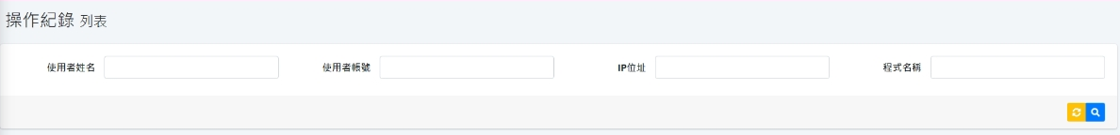
CMS_操作紀錄
已完成
查詢項目增加「操作時間」區間查詢，起迄時間顯示為當日日期。
操作時間
當日日期
~
當日日期

